Slide 1
МУНИЦИПАЛЬНОЕ БЮДЖЕТНОЕ ОБЩЕОБРАЗОВАТЕЛЬНОЕ УЧРЕЖДЕНИЕ
ГИМНАЗИЯ ИМ. АКАДЕМИКА Н.Г. БАСОВА ПРИ ВОРОНЕЖСКОМ ГОСУДАРСТВЕННОМ УНИВЕРСИТЕТЕ
ИТОГОВЫЙ ИНДИВИДУАЛЬНЫЙ ПРОЕКТ
ПО ИНФОРМАТИКЕ
«РЕШЕНИЕ МАТЕМАТИЧЕСКИХ УРАВНЕНИЙ (GUI-ПРИЛОЖЕНИЕ)»
Выполнил: Карташов Глеб
Борисович,
ученик 10 класса «Г»
Руководитель: Гончарова Марина
Алексеевна,
учитель информатики
Воронеж
2021-2022 учебный год

Slide 2
Цели работы:
1) Разработка приложения для быстрой работы с математическими объектами (многофункционального калькулятора).
2) Приобретение практических навыков в области разработки ПО, а также его тестирования и отладки.
Задачи:
Разработать техническое задание, пользовательский интерфейс приложения, его структуру и список реализуемых функций.
Выбрать язык программирования, среду и необходимые для реализации программы технологии.
Провести тестирование и отладку компонентов программы.
Собрать программу в исполняемый файл.
Оформить презентационную часть работы.

Slide 3







Выбранный инструментал
Python
PyCharm IDE
Git&GitHub
PyQt
Sympy
Matplotlib
Math

Slide 4
Реализуемые функции
В продукте были реализованы следующие функции:
вычисление НОД и НОК чисел,
проверка числа на простоту и его факторизация (разложение на множители),
возведение в степень,
извлечение корня,
сумма натуральных чисел на заданном отрезке (от m до n),
решение квадратных, биквадратных и линейных уравнений
вычисление количества перестановок, сочетаний и размещений,
сумма арифметических и геометрических прогрессий

Slide 5
Описание технологического процесса
Технологический процесс может быть обобщен до четырёх этапов:
Выбор идеи проекта, обоснование его целей, задач и актуальности
Сбор необходимой информации и материалов
Разработка ПО
Оформление работы

Slide 6
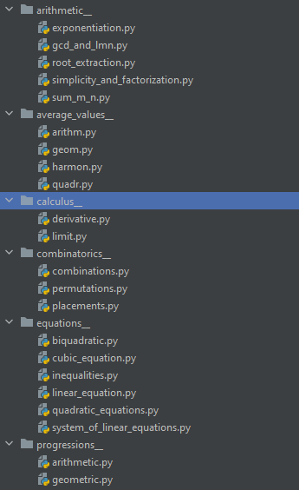
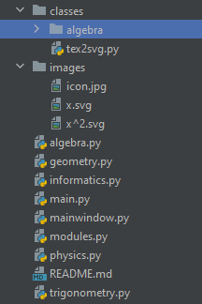
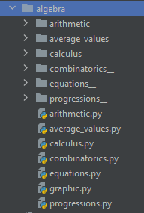
СТРУКТУРА КОДА

Slide 7
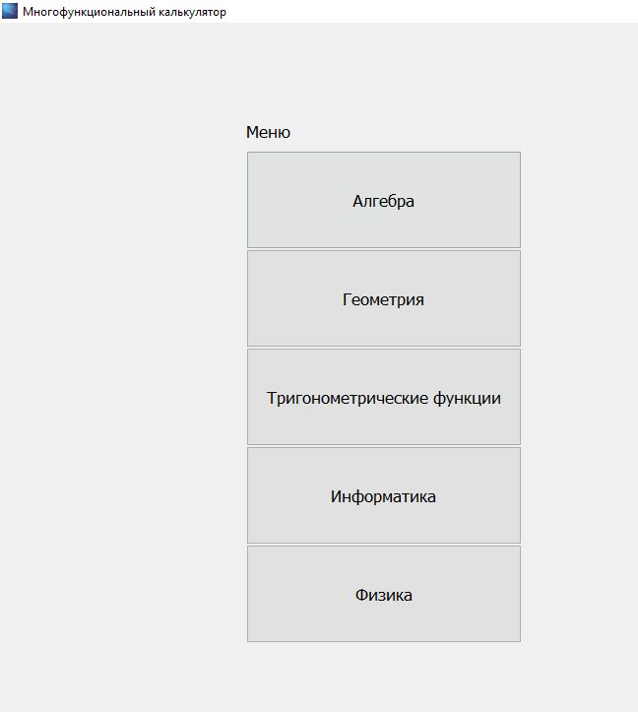
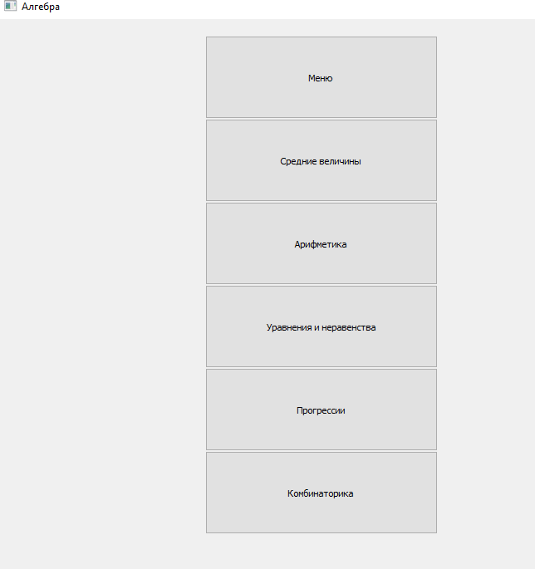
Небольшой обзор программы

Slide 8
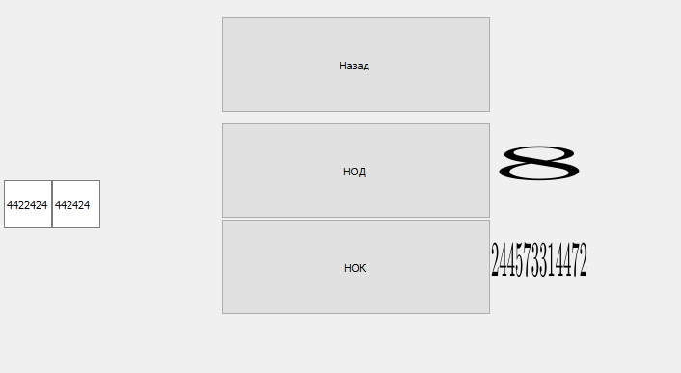
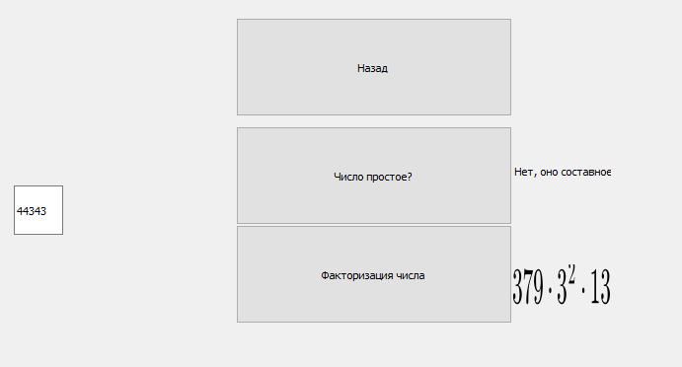
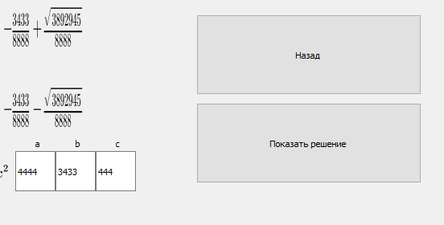
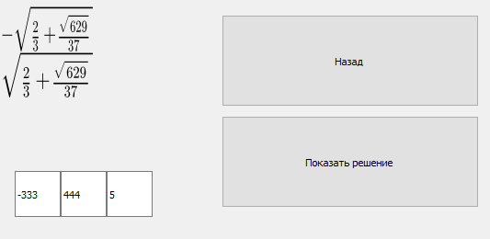

Slide 9
ЗАКЛЮЧЕНИЕ
В ходе выполнения данного проекта:
Была изучена информация по необходимым библиотекам, в результате чего были расширили знания в области программирования GUI приложений и возможностей в реализации математического функционала.
Разработано приложение (многофункциональный калькулятор) для быстрой работы с математическими объектами.
Были приобретены практические навыки в области разработки ПО, а также его тестирования и отладки.
Также стоит сказать, что данный проект будет дальше дополняться различным функционалом, т.к. для меня лично это оказалось очень интересным занятием.

Slide 10
ЛИТЕРАТУРА
https://doc.qt.io/qtforpython/ - документация фреймворка PyQt
https://docs.sympy.org/latest/index.html - документация библиотеки sympy
https://matplotlib.org/stable/index.html - документация библиотеки matplotlib
https://docs.python.org/3 - документация по языку Python
https://stackoverflow.com/questions/32035251/displaying-latex-in-pyqt-pyside-qtablewidget - отображение ТЕХ-нотации в PyQt
https://habr.com/ru/post/325626/ - статья о том, как собрать проект на Рython и PyQt под Windows
https://github.com/pyinstaller/pyinstaller/issues/2919 - исправление ошибки возникающей при сборке проекта

